Slide 1
תכנות מכוון עצמים ו- C++ יחידה 05 init line, this, contained class, friend, static
קרן כליף

Slide 2
ביחידה זו נלמד:
שורת אתחול (init line)
המצביע this
מעבר ב- c’tor עבור אובייקטים מוכלים
friend:
פונקצית friend
מחלקת friend
static:
משתנים סטטיים במחלקה
שיטות סטטיות

Slide 3


שורת אתחול (init line)
ראינו שאת תכונות האובייקט מאתחלים בגוף ה- c’tor
ניתן לאתחל את שדות האובייקט לפני הכניסה לגוף ה- c’tor, בשורת האתחול:
שורת האתחול מבוצע לפני הפקודות שבגוף ה- c’tor

Slide 4


יתרון נוסף לשורת האתחול
עד כה היינו צריכים לתת לפרמטר שם שונה משם התכונה, אחרת הקומפיילר לא היה יודע מתי אנחנו מתכוונים לתכונה ומתי לפרמטר:
בשימוש ב- init line ניתן לקרוא לפרמטרים עם שם משמעותי, כי הקומפיילר יודע להבחין בתפקיד המשתנה עפ"י מיקומו:
מחוץ לסוגריים: תכונה
בתוך הסוגריים: פרמטר

Slide 5
שורת אתחול (המשך)
אם מפרידים בין המימושים לבין הגדרת המחלקה, אזי כתיבת שורת האתחול תהייה רק במימוש, ולא בהגדרה
שורת האתחול היא כלי לשימוש בבנאים בלבד

Slide 6
המצביע this
כאשר אנחנו פונים לאוביקט שהוגדר ב- main יש לו שם, ובאמצעות "." או "<-" אנו פונים לתכונותיו
כאשר אנחנו בקוד בשיטה בתוך המחלקה, שם האובייקט אינו ידוע לשיטה
תיתכן בעיה כאשר השיטה תרצה להתייחס לאובייקט בכללותו, ולא רק לאחת מתכונותיו, מאחר ואינה יודעת את שמו
למשל אם תרצה לשלוח את אוביקט לשיטה אחרת
הפתרון: שימוש במצביע this, שזו מילה שמורה בשפה שמשמעותה פניה לאוביקט המפעיל
בעזרת המצביע this נוכל לתת שמות משמעותיים למשתנים בשיטות

Slide 7
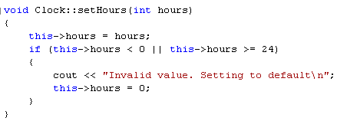
דוגמא: המצביע this
פניה לפרמטר
פניה לתכונה
במקרה של פרמטר עם שם זהה לתכונה, לפרמטר יש עדיפות בתוך השיטה, ולכן צריך להקפיד לקרוא לתכונה דרך המצביע this

Slide 8
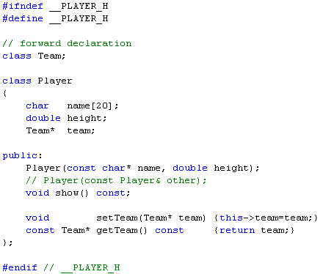
דוגמא: הוספת שחקן לקבוצה
מאחר ושחקן מכיל קבוצה, וקבוצה מכילה את השחקן, צריך include דו-כיווני, מה שייצר שגיאה.
הפתרון הוא באחת המחלקות להחזיק רק מצביע למחלקה השניה ולהשתמש ב- forward declaration, שזו הצהרה לקומפיילר שנגדיר את המחלקה בהמשך.
אין צורך ב- copy c’tor וב- d’tor מאחר ויש רק מצביע, ללא הקצאה דינאמית

Slide 9
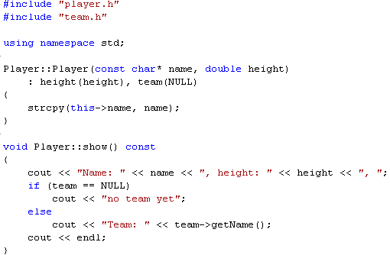
דוגמא: הוספת שחקן לקבוצה (2)

Slide 10
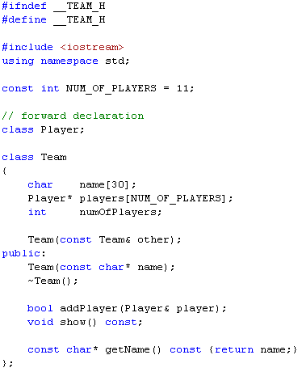
דוגמא: הוספת שחקן לקבוצה (3)

Slide 11
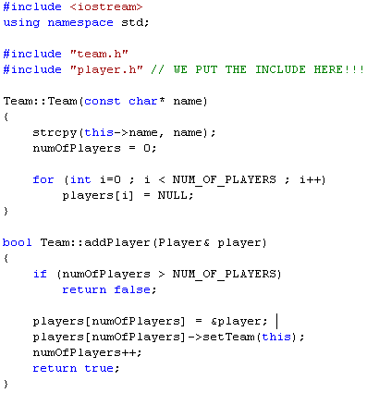
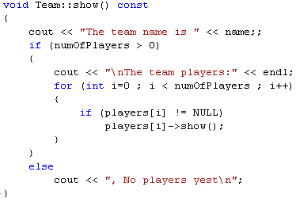
דוגמא: הוספת שחקן לקבוצה (4)
צריך להעביר לשיטה את כתובת האובייקט הנוכחי, ולכן השימוש ב- this

Slide 12
מחלקה המכילה מחלקה אחרת
כאשר מחלקה מכילה מחלקה אחרת, אתחול האובייקטים המוכלים מתבצע לפני אתחול האובייקט המכיל:
אתחול אובייקט מתבצע ב- c’tor, לכן יש מעבר ב- c’tor של האובייקט המוכל לפני כניסה לגוף ה- c’tor של האובייקט המכיל
אתחול זה מבוצע ב- init line, המבוצעת לפני הכניסה לגוף ה- c’tor
במקרה ולא אתחלנו במפורש בשורת האתחול את האובייקט המוכל, יהיה ניסיון לאתחלו דרך ה- default c’tor, במידה ואינו קיים תתקבל שגיאת קומפילציה
סדר הריסת האובייקטים הפוך לסדר היצירה, כלומר קודם נהרס האובייקט המכיל ורק אז האובייקט המוכל

Slide 13
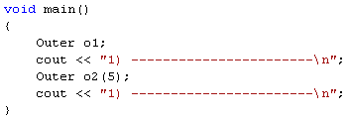
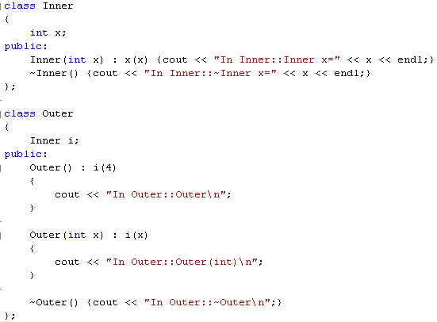
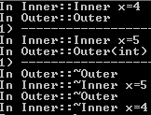
דוגמא 1:
הפעלת ה- c’tor של האובייקט המוכל בשורת האתחול
אוביקט מוכל

Slide 14
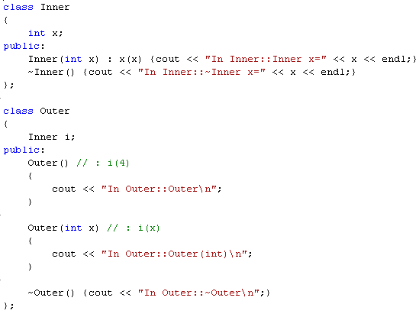
דוגמא 2:
מאחר ואין פניה מפורשת לבנאי של האובייקט המוכל, הקומפיילר מחפש בו default c’tor. מאחר ולא קיים מתקבלת שגיאת קומפילציה
מאחר ואין פניה מפורשת לבנאי של האובייקט המוכל, הקומפיילר מחפש בו default c’tor. מאחר ולא קיים מתקבלת שגיאת קומפילציה

Slide 15
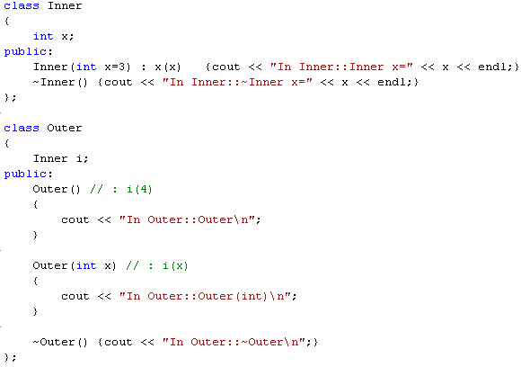
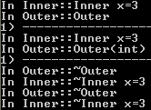
דוגמא 3:
מתן ערך deafult הופך בנאי זה להיות גם default c’tor
לפני הכניסה לגוף ה- c’tor תתבצע כניסה ל- default c’tor של אובייקט המוכל

Slide 16
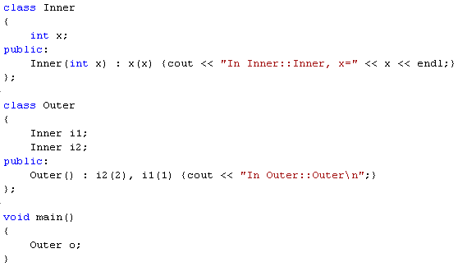

סדר האתחול בשורת האתחול
במידה ויש אובייקט שיש בו כמה אובייקטים מוכלים וכולם מאותחלים בשורת האתחול, סדר אתחולם יהיה לפי סדר הגדרתם במחלקה ולא לפי סדר אתחולם בשורת האתחול
אמנם בשורת האתחול אנו מאתחלים קודם את i2 אבל בפועל יאותחל קודם i1

Slide 17
המעבר ב- copy c’tor של האובייקט המוכל
ה- copy c’tor שמקבלים במתנה מהקומפיילר מפעיל את ה- copy c’tor של האובייקט המוכל לפני כניסה לגוף ה- c’tor של האובייקט המכיל
במידה ואנחנו דורסים את ה- copy c’tor יש לזכור להפעיל c’tor כלשהו של האובייקט המוכל

Slide 18
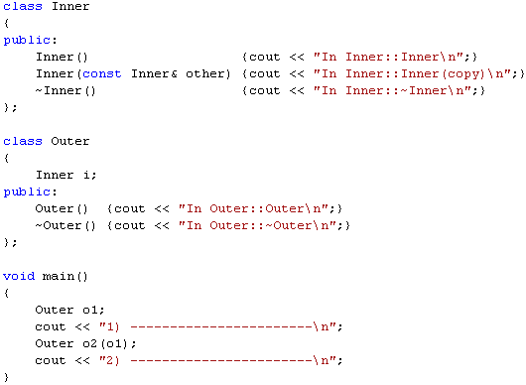
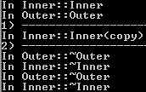
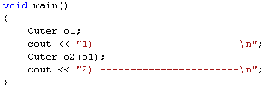
דוגמא: מעבר ב- copy c’tor של האובייקט המוכל
יצירת אובייקט דרך copy c’tor

Slide 19
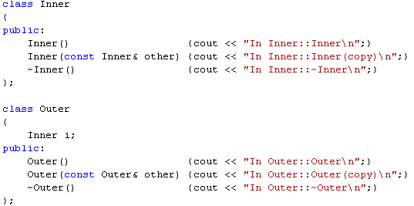
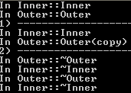
דריסת ה- copy c’tor
מעבר ב- default c’tor של האובייקט המוכל

Slide 20
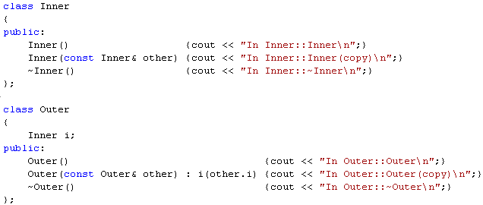
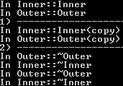
דריסת ה- copy c’tor: גרסא משופרת
הפעלה של ה- copy c’tor של האובייקט המוכל

Slide 21
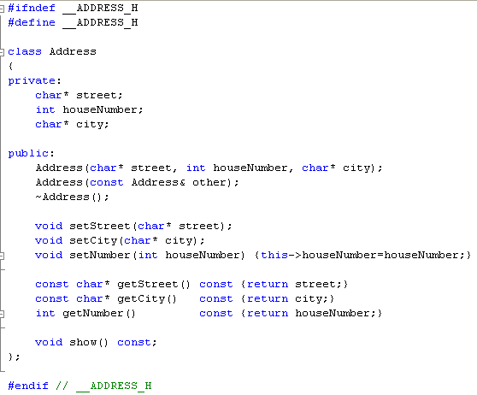
דוגמא: כתובת הסטודנט ובית הספר

Slide 22
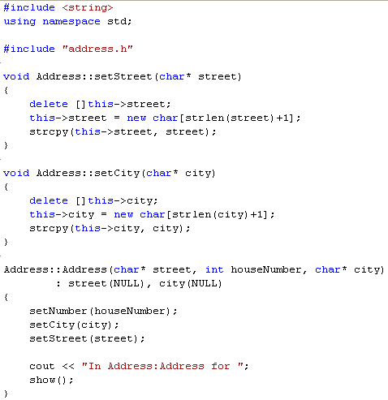
address.cpp
שחרור המצביע הקודם, ורק אז הקצאה מחדש
נאתחל את city ואת street ב- NULL כדי שלא יעופו בעת השחרור
קריאה לשיטות המבצעות את ההשמה

Slide 23
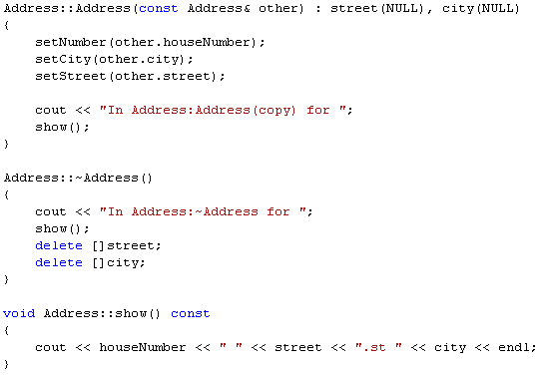
address.cpp (2)

Slide 24
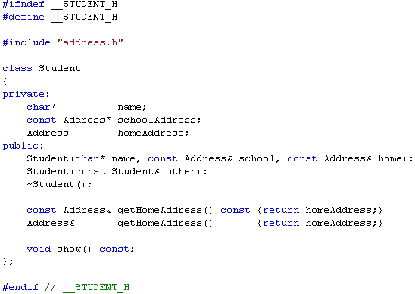
student.h
לכל סטודנט יהיה מצביע לבית-הספר והעתק של כתובת הבית שלו: שינוי בנתוני ביה"ס ב- main ישפיע גם על הסטודנט, בעוד ששינוי אובייקט הכתובת, לא ישנה את נתוני אובייקט הסטודנט, מאחר והוא מחזיק העתק. שינוי כתובת הבית של סטודנט תתאפשר אך ורק דרך פניה לסטודנט.
החזקת מצביע, ולא העתק
כדי לאפשר קבלת האובייקט המוכל לשינויים

Slide 25
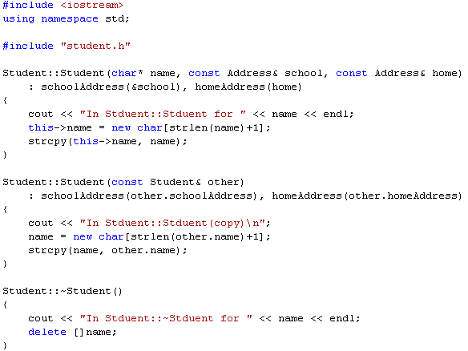
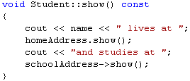
student.cpp
רק מצביע
העתק, לכן מעבר
ב- copy c’tor
רק מצביע
העתק, לכן מעבר
ב- copy c’tor
אובייקט ולכן הפעלת שיטה ע"י נקודה
מצביע ולכן הפעלת שיטה ע"י חץ
מעבר ב- d’tor של address עבור homeAddress

Slide 26
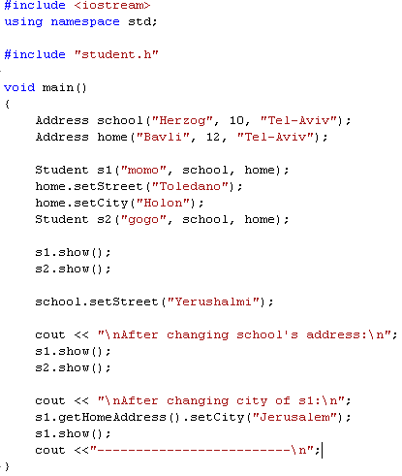
main.cpp (ללא הנפשה)

Slide 27
main.cpp
10 Herzog, T.A
10 Yerushalmi, T.A.
12 Bavli, T.A
מומו
12 Toledano, Holon
12 Bavli, T.A
12 Bavli, Jerusalem
גוגו
12 Toledano, Holon

Slide 28
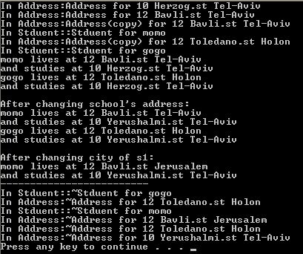
פלט

Slide 29
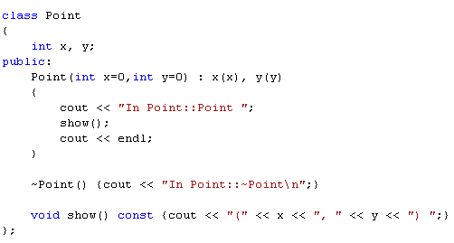
דוגמא: פוליגון

Slide 30
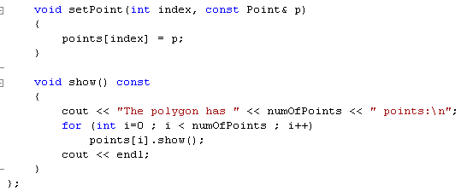
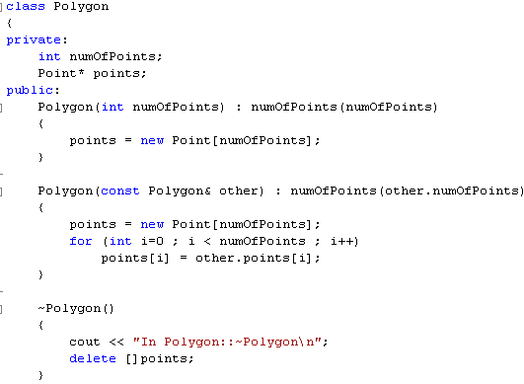
דוגמא: פוליגון (2)
מעבר numOfPoints פעמים ב- default c’tor של Point
מעבר numOfPoints פעמים ב- default c’tor של Point

Slide 31
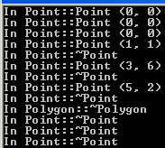
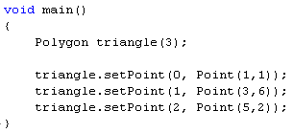
דוגמא: פוליגון (3)

Slide 32

https://fbcdn-sphotos-e-a.akamaihd.net/hphotos-ak-ash3/t1/1622691_646133222102226_1217686435_n.jpg

Slide 33
פונקציה friend
פונקציה גלובלית (כמו ב- C) שכתובה בתוך המחלקה ורשאית לגשת לתכונות ה- private של האובייקט
כתובה בתוך המחלקה מאחר ולוגית קשורה למחלקה
נציין את המילה השמורה friend לפני שם הפונקציה
במקרה בו מפרידים בין המימוש להגדרה, את המילה friend כותבים רק בהגדרה ב- h, ולא גם במימוש

Slide 34

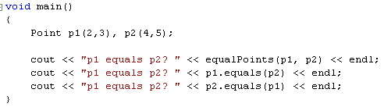
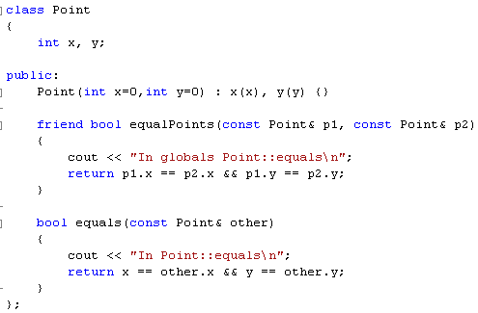
דוגמא: פונקציית friend
מאחר וזוהי פונקציה גלובלית, תקבל את 2 האובייקטים בינהם רוצה להשוות כפרמטרים
במידה והמימוש נמצא בקובץ ה-cpp המילה friend תכתב רק בהצהרה בקובץ ה- h
שיטה המשווה בין 2 נקודות, אך זוהי שיטה של המחלקה, ולכן האובייקט הראשון יהיה האובייקט המפעיל, והשני יהיה הפרמטר
פונקציית friend לעולם לא תהיה const מאחר ואין אובייקט מפעיל

Slide 35
מחלקת friend
מחלקה יכולה "לתת חברות" למחלקה אחרת, ובכך לאפשר למחלקה האחרת לגשת לתכונות ולשיטות ה- private של המחלקה
חברות ב- C++ זה כמו בחיים: חברות נותנים, לא לוקחים
נמנע משימוש במתן חברות, מאחר וזה נגד הרעיון של הסתרת הנתונים ב- Object Oriented

Slide 36
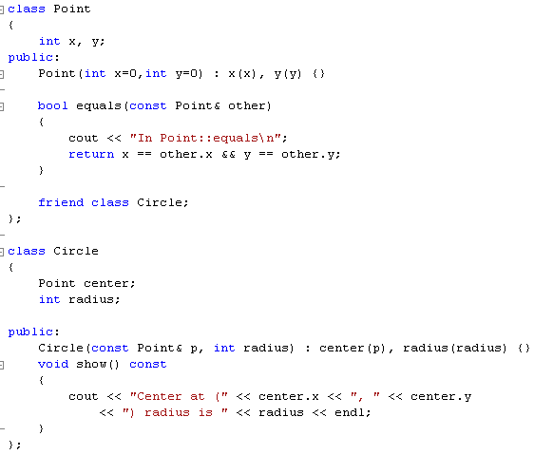
דוגמא: מתן חברות
המחלקה Point נותנת חברות למחלקה Circle
המחלקה Circle ניגשת ישירות לתכונות של center, וזאת בזכות מתן החברות

Slide 37
תכונות סטטיות
תכונת מופע (Instance Attribute)
עד כה ראינו שתכונה במחלקה משוכפלת עבור כל אובייקט הנוצר מהמחלקה
תכונת מחלקה (תכונה סטטית)
תכונה שיש עותק אחד שלה עבור כל האובייקטים מהמחלקה
כל האובייקטים מאותה מחלקה יכולים לקרוא ולשנות תכונה זו
למשל עבור תכונות שלא נרצה שיהיו שונות בין כל האובייקטים, אלא יהיו עם ערך זהה
דוגמאות:
מספר האובייקטים שנוצרו ממחלקה מסויימת
כל הסטודנטים שנוצרים רוצים לדעת מי הסטודנט המצטיין (זהה לכולם)
תכונה סטטית קיימת עוד לפני שנוצר אפילו אובייקט אחד מהמחלקה

Slide 38
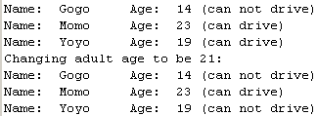

דוגמא: Person
class Person
{
private:
static int licenseAge;
char name[20];
int age;
public:
Person(const char* name, int age)
{
strcpy(this->name, name);
this->age = age;
}
void setLicenseAge(int age)
{
licenseAge = age;
}
void show()
{
cout << "Name: " << name
<< "\tAge: " << age << " (";
if (age < licenseAge)
cout << “can not drive";
else
cout << “can drive";
cout << ")\n";
}
}; // class Person
int Person::licenseAge;
licenseAge =
name=“Gogo”
age=14
void main()
{
Person p1("Gogo", 14);
Person p2("Momo", 23);
Person p3("Yoyo", 19);
p1.setLicenseAge(18);
// same as: p2. setLicenseAge (18);
p1.show();
p2.show();
p3.show();
cout << "Changing adult age to be 21:“ << endl;
p2.setLicenseAge(21);
// same as: p3.setLicenseAge (21);
p1.show();
p2.show();
p3.show();
} // main
Person::licenseAge=0
Person::licenseAge=18
Person::licenseAge=21
licenseAge =
name=“Momo”
age=23
שימוש במשתנה הסטטי
licenseAge =
name=“Yoyo”
age=19
יש להצהיר על המשתנה הסטטי בקובץ cpp ואם אינו מאותחל עם ערך, ערכו ההתחלתי הינו 0, ולא זבל

Slide 39
משתנה סטטי כקבוע במחלקה
יתכן ויהיה במחלקה ערך קבוע לכלל האובייקטים, ולכן נרצה שהוא יהיה חלק מנתוני המחלקה
מאחר וקבוע זה משותף לכל האובייקטים, ולא נרצה לשכפל העתק שלו עבור כל אובייקט נגדיר אותו כ- static
מאחר והוא קבוע ולא נרצה שישנו את ערכו נגדירו כ- const
מאחר ולא ניתן לשנות את ערכו ניתן להגדיר קבוע זה ב- public
מקובל להגדיר קבועים באותיות גדולות (ראו המלצה זו כמחייבת!)

Slide 40
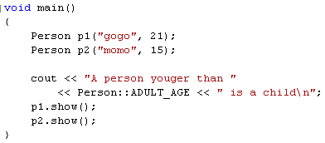
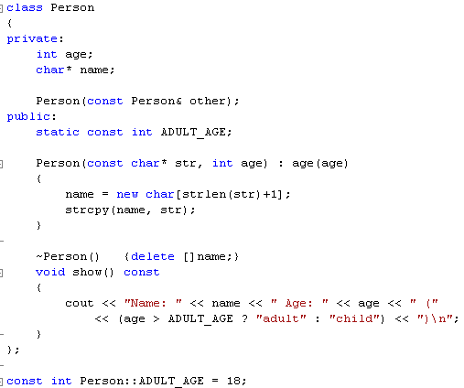

דוגמא: הגדרת קבוע במחלקה
פניה למשתנה הסטטי תהייה דרך: ClassName::
מאחר ומשתנה סטטי הוא גם חלק מנתוני כל אובייקט, ניתן לפנות אליו גם דרך אחד האובייקטים
הגדרת משתנה סטטי כקבוע
אתחול הקבוע הסטטי

Slide 41

דוגמא: יצירת תכונת id אוטומטית
class Person
{
private:
static int counter;
char name[20];
int age;
int id;
public:
Person(const char* name, int age)
{
strcpy(this->name, name);
this->age = age;
id =
}
int getNumOfPersons()
{
return counter;
}
void show()
{
cout << "Id: " << id
<<"\tName: " << name
<< "\tAge: " + age << endl;
}
} // class Person
int Person::counter = 0;
הגדרת משתנה סטטי
void main()
{
Person p1("Gogo", 14);
cout <<
<< “ persons have been created\n”;
Person p2("Momo", 23);
cout <<
<< “ persons have been created\n“;
p1.show();
p2.show();
cout << p2.getNumOfPersons()
<< “ persons have been created\n“;
} // main
counter =
name = ?
age = ?
id = ?
counter =
name = “Momo”
age = 23
id = 2
counter =
name = “Momo”
age = 23
id = ?
counter =
name = “Momo”
age = ?
id = ?
p1.getNumOfPersons()
“Gogo” 14
“Momo” 23
p1.getNumOfPersons()
++counter;
שימוש במשתנה הסטטי
counter =
name =“Gogo”
age =?
id =?
counter =
name =“Gogo”
age =14
id =?
counter =
name =“Gogo”
age =14
id =1
Person::counter=0
Person::counter=1
counter =
name = ?
age = ?
id = ?
Person::counter=2
אתחול המשתנה הסטטי. מאותחל מחוץ למחלקה ולא ב-c’tor משום שאמור להתבצע פעם אחת בלבד, ולא עבור כל אובייקט.
שימו לב: שורת איתחול זו תהייה בקובץ cpp ולא ב- h!!!

Slide 42
שיטות סטטיות
שיטה סטטית היא שיטה הנכתבת בתוך מחלקה, אך אין צורך לייצר אובייקט על מנת להפעיל אותה
נכתוב שיטה כסטטית במקרה בו אינה מתבססת על נתוניו של אובייקט מסוים, אך קשורה לוגית למחלקה
שיטה סטטית יכולה לגשת למשתנים סטטיים, אך לא למשתנים רגילים (משתני מופע), מאחר ואינה מופעלת בהכרח ע"י אוביקט
שיטה רגילה יכולה לגשת למשתנים סטטיים
קריאה לשיטה סטטית מתבצעת באמצעות שם המחלקה או באמצעות אובייקט
היתרון: ניתן לקרוא לשיטה עוד לפני שנוצר אפילו אובייקט אחד
במקרה בו מפרידים את המימוש מההגדרה הציון static יהיה רק בהגדרה

Slide 43
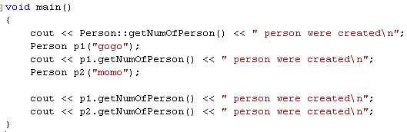

דוגמא לשיטה סטטית: החזרת מספר האנשים שנוצרו
class Person
{
private:
static int counter;
char name[20];
int age;
int id;
public:
Person(const char* name, int age)
{
strcpy(this->name, name);
this->age = age;
id =
}
static int getNumOfPersons()
{
return counter;
}
void show()
{
cout << "Id: " << id
<<"\tName: " << name
<< "\tAge: " + age << endl;
}
} // class Person
int Person::counter = 0;
דרכים לפנות לשיטה הסטטית
שיטה סטטית

Slide 44
ביחידה זו למדנו:
שורת אתחול (init line)
המצביע this
מעבר ב- c’tor עבור אובייקטים מוכלים
friend:
פונקצית friend
מחלקת friend
static:
משתנים סטטיים במחלקה
שיטות סטטיות

Slide 45
תרגול: בהשראת התוכנית "הישרדות"
יש להמשיך תרגיל זה מהפתרון של התרגיל הקודם של "הישרדות"
כתבו את המחלקה Bandana:
תכונותיה הן: צבע (מחרוזת דינאמית), אורך בס"מ
לא ניתן לשנות את התכונות של אובייקט מטיפוס זה
עדכנו שלכל שורד יש בנדנה (אובייקט מוכל). כמובן שניתן להחליף לשורד את הבנדנה במידה ועבר שבט.

Slide 46
תרגול
הורידו את הפרוייקט הבא וכתבו מהו פלט ההרצה
כמובן שאין להריץ את התוכנית על מנת לענות ☺

